Slide 1
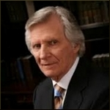
Дейвид
Уилкерсън
А още всичко считам като загуба заради това превъзходно
нещо - познаването на моя Господ Христос Исус,
за Когото изгубих всичко и считам всичко за измет,
само Христа да придобия
Филипяни 3:8

